Slide 1
《数据科学理论与实践》之 数据产品及开发
朝乐门
中国人民大学
chaolemen@ruc.edu.cn

Slide 2
5.4 数据柔术
朝乐门
中国人民大学
chaolemen@ruc.edu.cn

Slide 3
数据柔术（Data Jujitsu）的含义
▼第5章【数据产品及开发】
►5.4 数据柔术
成功的秘诀
艺术性
以用户为中心
用户体验
含义
将数据转换为产品的艺术
定义
The art of using multiple data elements in clever ways to solve iterative problems that, when combined, solve a data problem that might otherwise be intractable.

Slide 4
数据柔术的核心问题
▼第5章【数据产品及开发】
►5.4 数据柔术
重视设计思维
采取人机协同
尽量留住用户
顶天立地的设计
数据取之于民用之于民
避免造成“数据恶心”
预计可能产生的“副产品或负面影响”
重视用户体验
不可忽视用户认知行为的主观性
招募更多的用户，获得有效的数据

Slide 5
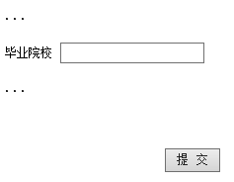
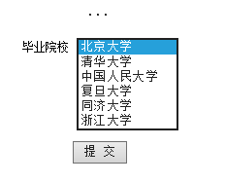
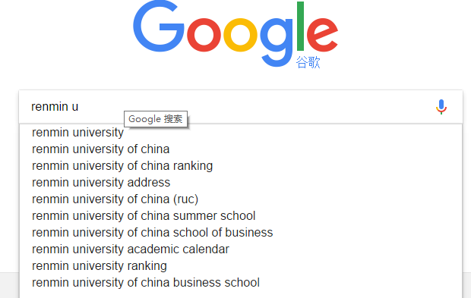
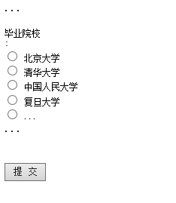
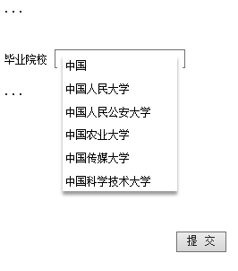
1.引入设计思维
▼第5章【数据产品及开发】
►5.4 数据柔术
Auto complete
出现频率、地理位置、历史记录

Slide 6

2.支持人机协同
▼第5章【数据产品及开发】
►5.4 数据柔术
Amazon MTurk平台

Slide 7
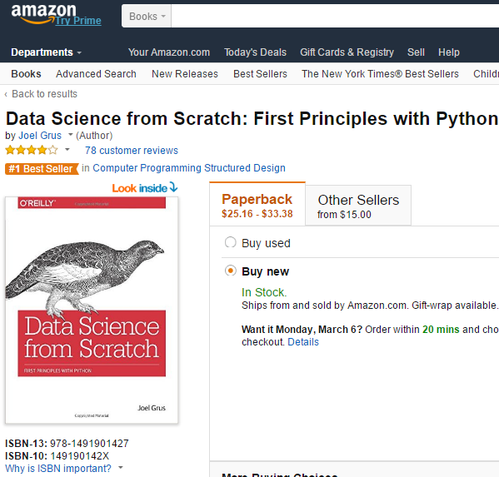
3.善于留住用户
▼第5章【数据产品及开发】
►5.4 数据柔术

Slide 8
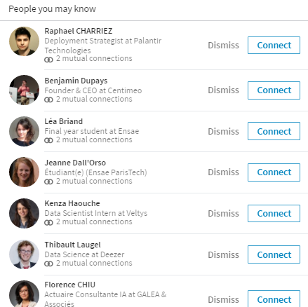

4.“顶天立地”的产品设计
▼第5章【数据产品及开发】
►5.4 数据柔术

Slide 9
5.数据，取之于民，用之于民
▼第5章【数据产品及开发】
►5.4 数据柔术
不一定要买卖
Xobni
收集和分析用户的Email信息，并以‘收件箱管理功能’的方式返还给用户；
Mint
收集和分析用户的信用卡信息，并以‘帮助目标用户理解自己的消费习惯’的形式返还给用户；
智能电表类数据产品
以‘分析你的电力消费习惯’的形式反馈给用户

Slide 10
6.避免造成“数据恶心”
▼第5章【数据产品及开发】
►5.4 数据柔术
Who‘s viewed your profile的失败经验
点击详细信息
逆向互作用定律（Inverse Interaction Law）
平台提供的数据越多，产生的用户交互会越少

Slide 11
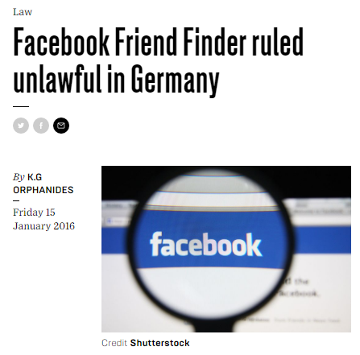
7.预估可能产生的“副产品”或“负面影响”
▼第5章【数据产品及开发】
►5.4 数据柔术
德国最高法院判决Facebook找好友功能违法
北京时间2016年1月16日消息，德国最高法院本周维持了两家低级别法院的判决，即Facebook帮助用户向联系人推荐该服务的功能违法。
德国联邦最高法院的一个委员会判决，Facebook的“查找好友”推荐功能构成广告骚扰。这一诉讼由德国消费者组织联盟于2010年提起。

Slide 12

8.正确处理查全率、查准率和响应时间之间的关系
▼第5章【数据产品及开发】
►5.4 数据柔术
Aberdeen Group
页面的显示速度每延迟1秒，网站访问量就会降低11%，从而导致营业额或者注册减少7%，顾客满意度下降16%”
Google
响应时间每延迟0.5秒，查询数将会减少20%”
Amazon
响应时间延迟0.1秒，营业额下降1%

Slide 13
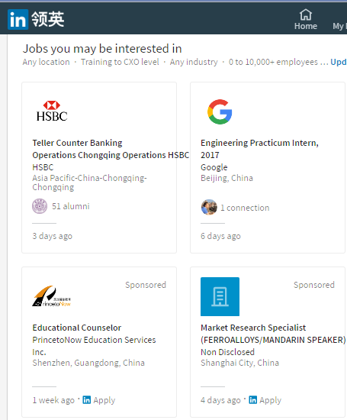
9.重视用户认知行为的主观性
▼第5章【数据产品及开发】
►5.4 数据柔术

Slide 14
10.招募更多用户，获得有效数据
▼第5章【数据产品及开发】
►5.4 数据柔术
如何理解“用户持续性贡献”？

Slide 15
11.预见失败及确保良好的用户体验
▼第5章【数据产品及开发】
►5.4 数据柔术

Slide 16


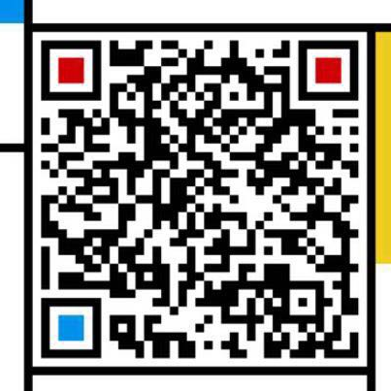
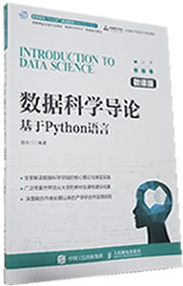

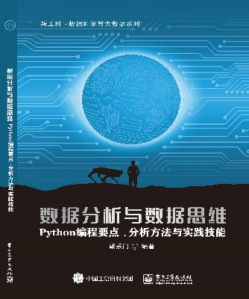
▼第5章【数据产品及开发】
►结束
chaolemen
@
ruc.edu.cn
参考书目
微信公众号
主讲人联系方式
主讲人微信

